Slide 1

Chủ đề: Em yêu trường em

Slide 2
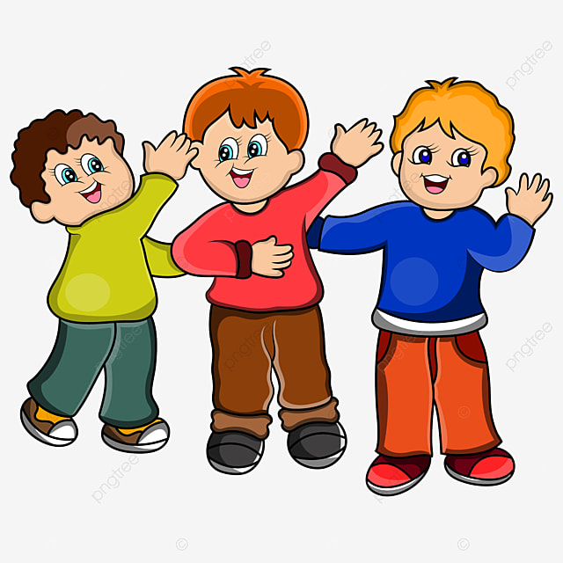

Bài 10: Tìm sự trợ giúp để giữ gìn tình bạn (T2)

Slide 3
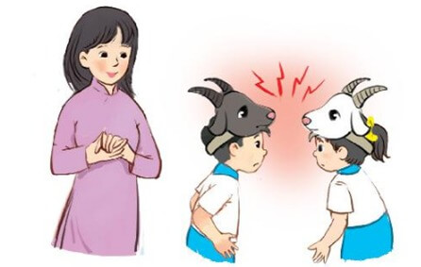

Slide 4
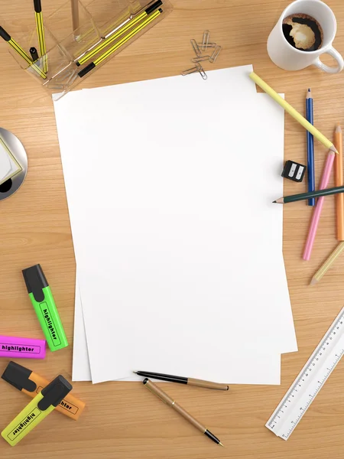
Kết luận:
Hai con dê không biết nhường nhị nhau nên đã bị rơi xuống nước

Slide 5
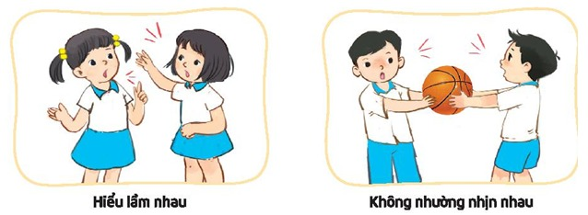
2.Kể những tình huống dẫn đến mâu thuẫn giữa những người bạn
Nêu những tình huống có thể nảy sinh mâu thuẫn

Slide 6
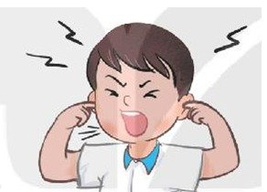
Điều gì sẽ xảy ra nêu mâu thuẫn không được giải quyết?
Nếu mâu thuẫn không được giải quyết, gây cho chúng ta sự khó chịu, buồn bực, ghen ghét, hận thù

Slide 7

Kết luận
Trong học tập sinh hoạt, vui chơi với bạn, không tránh khỏi có những mâu thuẫn, tranh cãi. Mâu thuẫn có thể xuất hiện từ lời nói, hành động, bị hiểu lầm. Mâu thuẫn cần được giải quyết, nếu không chúng ta sẽ khong vui và luôn cảm thấy buồn bực.

Slide 8
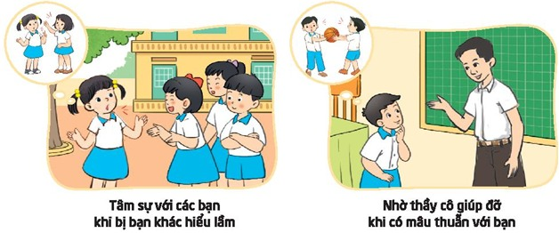
Khi không tự mình giải quyết được mâu thuẫn em sẽ làm gì?
Tự mình giải quyết
Nhờ bạn bè
Nhờ thầy cô

Slide 9
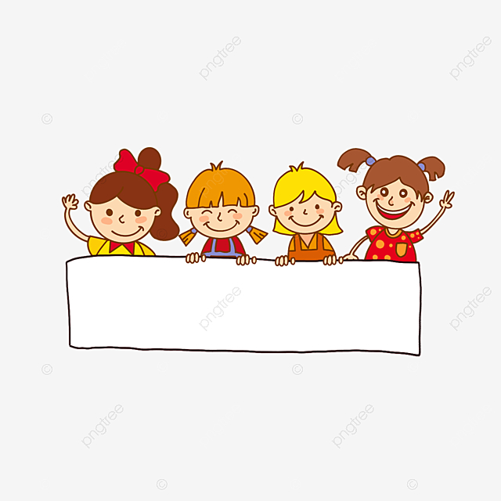
Hoạt động sau giờ học
Kể với bố mẹ về việc giải quyết mâu thuẫn của em hoặc của bạn bè ở lớp.

Slide 10

Hẹn gặp lại

